Slide 1
Советские спортсмены в годы Великой Отечественной войны

Slide 2
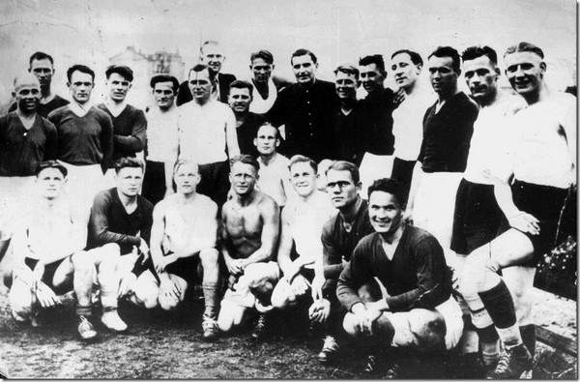
«Каждый спортсмен стоит в бою нескольких рядовых бойцов, а взвод спортсменов — надежнее батальона, если предстоит сложная боевая операция»
Эти слова произнес Герой Советского Союза генерал армии И. Е. Петров, оценивая вклад воинов-спортсменов в победу в Великой Отечественной войне.

Slide 3
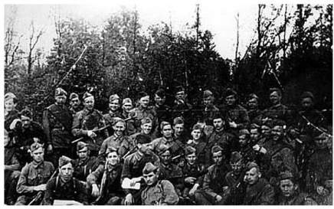
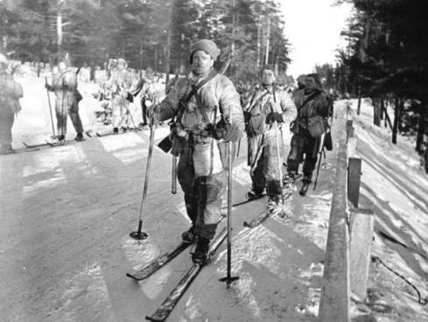
С первых дней войны весь советский народ поднялся на борьбу с фашизмом. Не могли остаться в стороне и спортсмены. Уже 27 июня 1941 года из спортсменов-добровольцев были сформированы первые отряды отдельной мотострелковой бригады особого назначения (ОМСБОН).

Slide 4
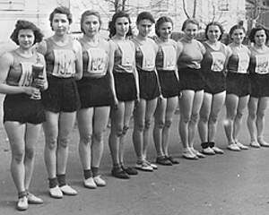
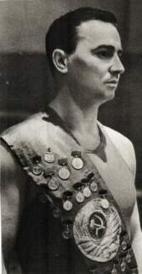
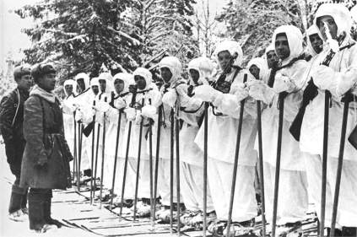
Спортсмены учились минировать шоссейные и железные дороги, стрелять без промаха, бесшумно снимать часовых. Всего за линию фронта, в 1941-1945 гг. было отправлено свыше 200 оперативных групп, в которые входило более 7000 человек. В тылу противника они пустили под откос 1500 воинских эшелонов с вооружением и гитлеровскими захватчиками, разрушили сотни мостов и переправ, уничтожили 50 самолетов и 145 танков.

Slide 5
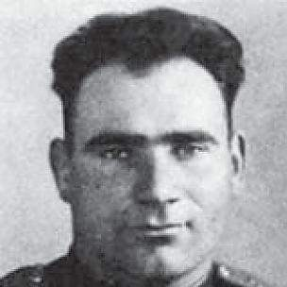
Неоднократный чемпион Украины по классической борьбе Григорий Малинко во время Великой Отечественной войны был артиллеристом. Однажды Григорий Малинко, защищая подступы к атакуемому немцами селу, остался один со своим орудием. Отличаясь необыкновенной силой, Малинко перетаскивая вручную полуторатонное орудие и снаряды, быстро менял огневые позиции и открывал беглый артиллерийский огонь. Гитлеровцам, полагавшим, что стрельбу ведут по крайней мере несколько орудийный расчетов, и в голову не могло придти, что бой ведет всего один человек.

Slide 6
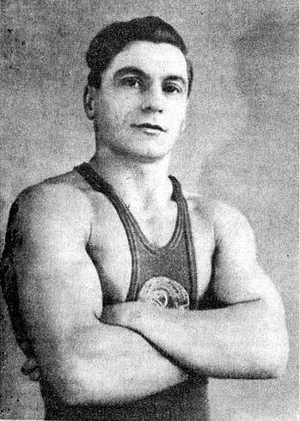
Орденами и медалями за боевые дела отмечен штангист Александр Донской. Он по заданию командира партизанского отряда, приняв на себя роль сельского священника, прятал в церкви оружие и готовил боевую группу, с которой ушел воевать в волынские леса. Гитлеровцы были бы немало удивлены, узнав, что под рясой «батюшки» скрывается чемпион Украины по тяжелой атлетике. Свои ратные подвиги Донской совершал и воюя в партизанском отряде. За время пребывания в диверсионной группе Донской записал на свой личный счет 9 пущенных под откос вражеских эшелонов и две автомашины с живой силой и техникой.

Slide 7
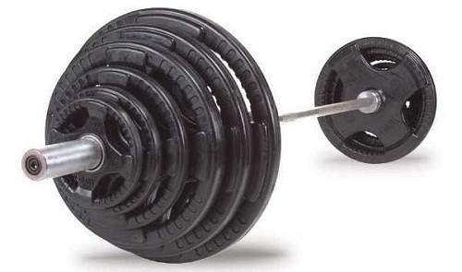
Другому штангисту Аркадию Авакяну пришлось воевать в Заполярье. Он был удостоен звания заслуженного мастера спорта, но не за спортивные достижения, а за воинский подвиг. В одном из боев Авакян повел в атаку моряков. Вскоре завязалась рукопашная схватка с противником. В ее ходе наш атлет ударом кулака убил немецкого офицера!

Slide 8
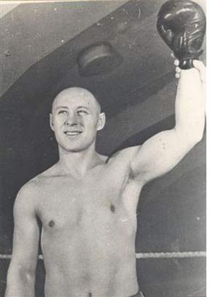
Применять на войне свои спортивные навыки пришлось и заслуженному мастеру спорта по боксу Николаю Королеву. Об этом выдающемся спортсмене хотелось бы поговорить подробнее. Лучший в СССР во второй половине 30-40 гг., один из сильнейших мастеров в истории советского бокса, Николай Королев провел на ринге в общей сложности 219 боев и в 206 одержал победу. Девять раз он становился чемпионом СССР в тяжелой категории и пять раз был абсолютным чемпионом страны.

Slide 9
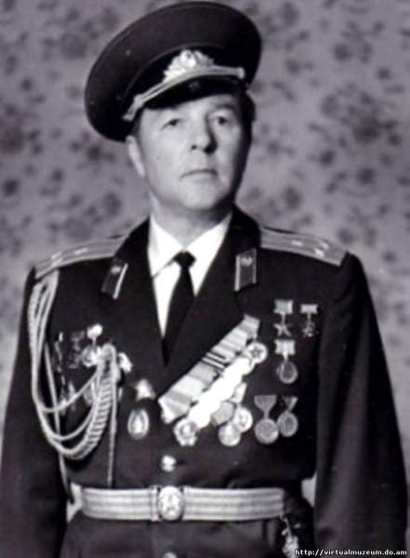
Звание Героя Советского Союза было присвоено лейтенанту Анатолию Рыжикову, занимавшемуся легкой атлетикой и гимнастикой. Рыжиков, служивший на погранзаставе, встретил врага с оружием в руках в первый же день войны. С шестью бойцами он сумел уничтожить гранатами несколько вражеских огневых точек, умело прикрывая отход наших подразделений.

Slide 10
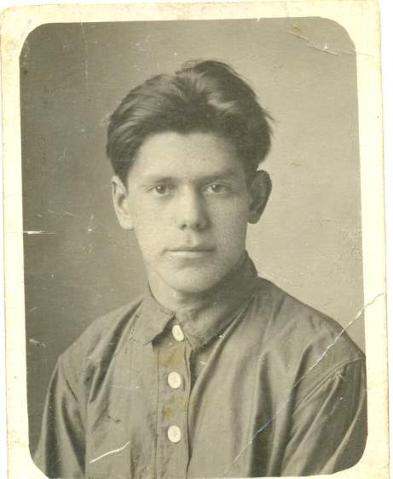
До войны любителям легкой атлетики было хорошо известно имя марафонца москвича Николая Копылова, второго и третьего призера чемпионатов СССР 1939-40 гг. Закалка и выносливость, которые он приобрел, занимаясь легкой атлетикой, не раз выручали в боях. Танкисты, которыми командовал Копылов, отлично выполняли боевые задания, уничтожив много техники и живой силы противника. Любопытно, что приехав с фронта в Москву на несколько дней, Н.Копылов сразу же принял участие в городском кроссе. За мужество и героизм заслуженному мастеру спорта полковнику Н.Копылову было присвоено звание Героя Советского Союза.

Slide 11
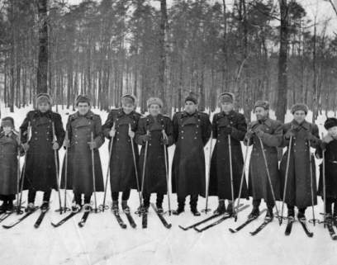
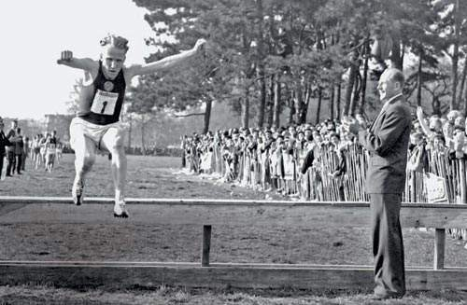
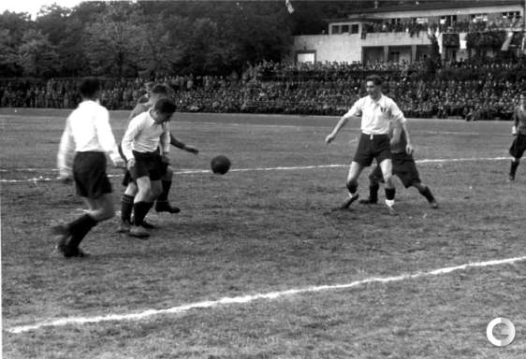
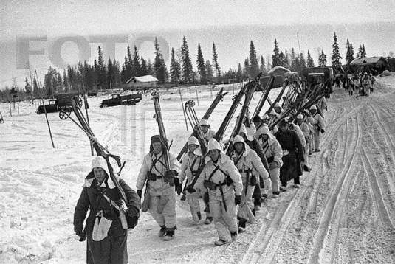

Slide 12
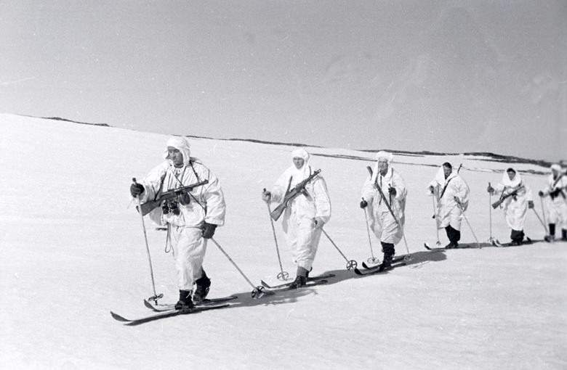
Трудно перечислить имена всех советских спортсменов, участвовавших в Великой Отечественной войне. Их сотни и тысячи. Бег времени не остановить. С каждым годом события Великой Отечественной как бы удаляются от нас, приобретая для новых поколений характер легенды. Все меньше среди нас солдат, которые в 1941 году встали грудью на защиту нашей Родины, а в победном 45-м вернулись к родному очагу.
Честь и слава погибшим и тем, которые навсегда ушли вслед за своими фронтовыми товарищами уже после войны. Честь и слава живущим - мы обязаны им всем, что у нас есть, и прежде всего жизнью!

Slide 13
Интернет-ресурсы:
http://www.stadium.ru/index_local.asp?curNewsId=24259

